Slide 1
eda12131190311906
Estudo da complexidade de algoritmos

Slide 2
Algoritmos em estudo
Insertion
Bubble
Heap
Merge
Quicksort
Radix
Bucket
Counting
Comb
Shell
Selection

Slide 3
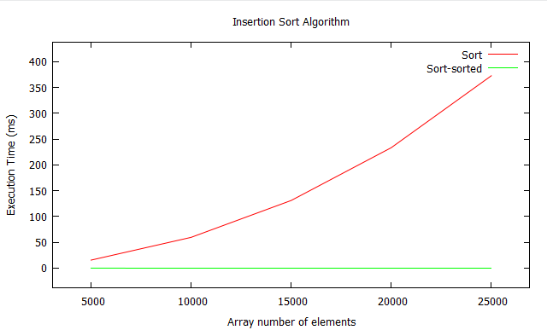
Insertion
Pior caso: O (n²)
Caso médio: O (n²)
Melhor caso: O (n)
# Nº Sort Sort-sorted
5000 15.557 0.0322
10000 59.6854 0.0489
15000 131.1569 0.0651
20000 233.452 0.0833
25000 372.877 0.1003

Slide 4
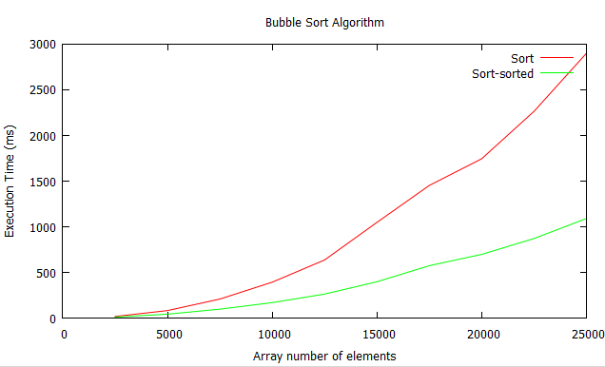
Bubble
Pior caso: O (n²)
Caso médio: O (n²)
Melhor caso: O (n)
# Nº Sort Sort-sorted
2500 17.035 10.5695
5000 81.6614 42.1405
7500 207.6276 97.2523
10000 392.3867 168.5123
12500 635.8622 262.2661
15000 1047.5458 397.3973
17500 1452.1726 573.0037
20000 1744.1806 697.3344
22500 2263.7188 871.1923
25000 2899.2318 1089.7475

Slide 5
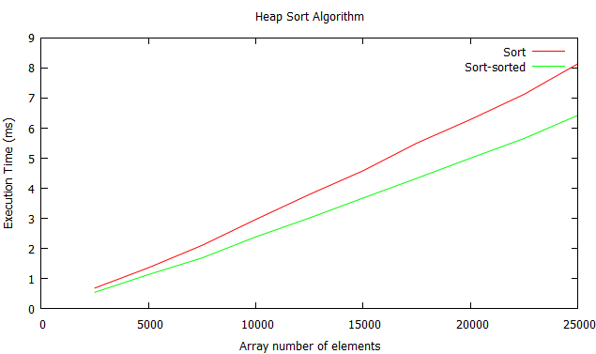
Heap
Pior cenário: O (n log (n))
Caso médio: O (n log (n))
Melhor caso: O (n log (n))
# Nº Sort Sort-sorted
2500 0.679 0.5389
5000 1.3563 1.1278
7500 2.1009 1.6816
10000 2.9615 2.3824
12500 3.7942 3.0094
15000 4.5816 3.6742
17500 5.4989 4.3292
20000 6.2845 4.9983
22500 7.1219 5.6547
25000 8.1364 6.4229

Slide 6
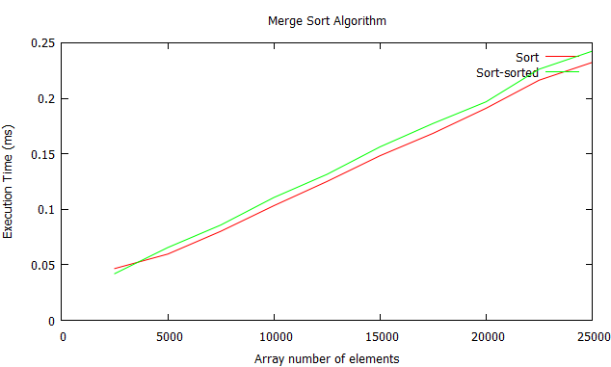
Merge
Pior cenário: O(n^{log}_{b}ª log (n))
Caso médio: O (n log (n))
Melhor caso: O (n log (n))
# Nº Sort Sort-sorted
2500 0.0466 0.042
5000 0.0596 0.0655
7500 0.0802 0.0858
10000 0.1032 0.1106
12500 0.125 0.1314
15000 0.1482 0.1562
17500 0.1684 0.1773
20000 0.191 0.1968
22500 0.2163 0.2262
25000 0.2323 0.2424

Slide 7
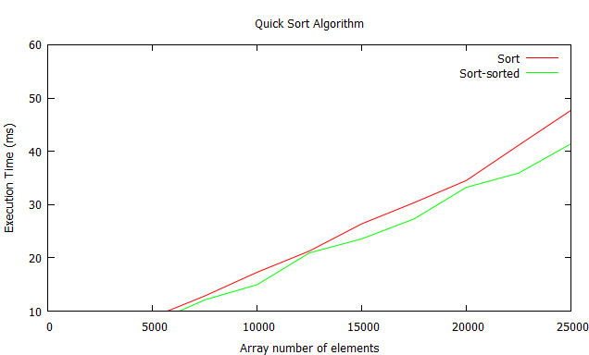
Quicksort
Pior cenário: O (n²).
Caso médio: O (n log (n))
Melhor Caso: O (n log (n))
# Nº Sort Sort-sorted
2500 4.4372 3.7681
5000 8.8683 7.7838
7500 12.8538 12.12
10000 17.298 14.9595
12500 21.2783 20.9301
15000 26.3824 23.5627
17500 30.3453 27.3019
20000 34.5133 33.2304
22500 41.1341 35.9031
25000 47.6799 41.3942

Slide 8
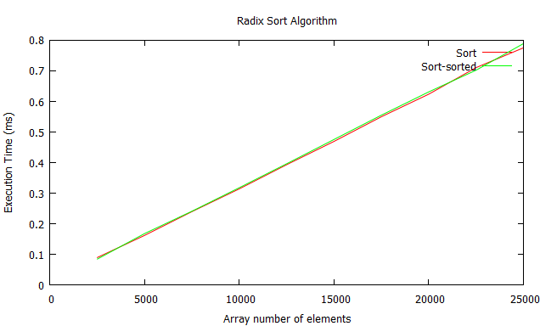
Radix
Pior caso: O (n + s)
Melhor caso: O (Kn)
# Nº Sort Sort-sorted
2500 0.0894 0.0843
5000 0.1619 0.1679
7500 0.2396 0.2409
10000 0.314 0.3178
12500 0.393 0.3961
15000 0.4691 0.4755
17500 0.5498 0.5549
20000 0.6235 0.631
22500 0.7104 0.702
25000 0.7751 0.7889

Slide 9
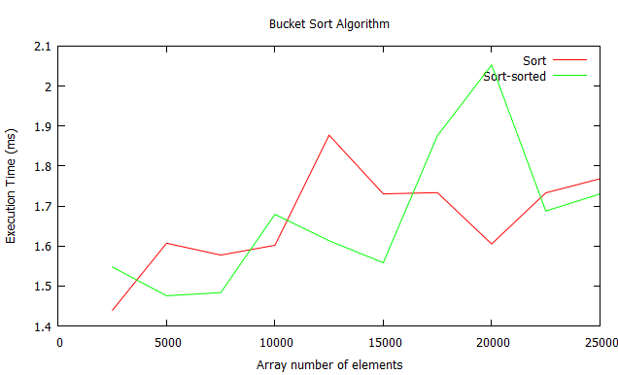
Bucket
Pior caso: O (n * k)
Caso médio: O (n + k)
Melhor caso: O (n²)
# Nº Sort Sort-sorted
2500 1.4392 1.5473
5000 1.6069 1.4755
7500 1.5772 1.4833
10000 1.6017 1.6791
12500 1.8771 1.6131
15000 1.7303 1.558
17500 1.7333 1.8758
20000 1.6049 2.0528
22500 1.7329 1.6874
25000 1.7681 1.73

Slide 10
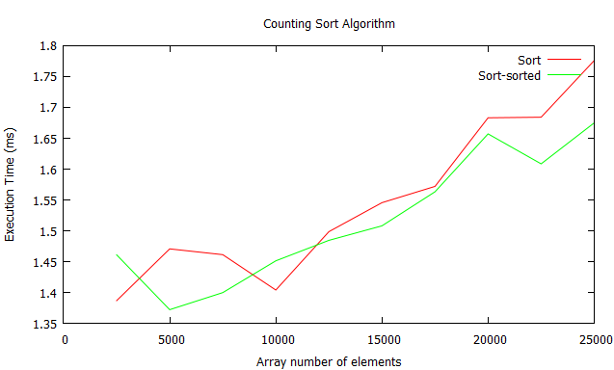
Counting
Pior caso: O (n + k)
Caso médio: O (n + k)
Melhor caso: O (n + k)
# Nº Sort Sort-sorted
2500 1.3866 1.4609
5000 1.4706 1.372
7500 1.4612 1.3997
10000 1.4039 1.4512
12500 1.4985 1.4844
15000 1.5455 1.5079
17500 1.5719 1.5631
20000 1.6831 1.657
22500 1.684 1.6084
25000 1.7759 1.6748

Slide 11
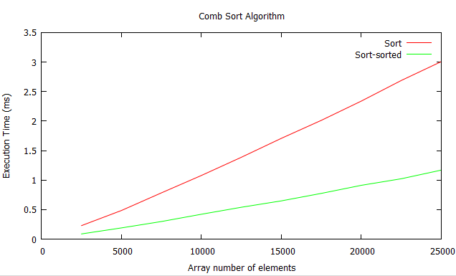
Comb
Pior caso: Ω(n²)
Caso médio: Ω(n² / 2^{b})
Melhor caso: O(n)
# Nº Sort Sort-sorted
2500 0.2283 0.0875
5000 0.4849 0.1894
7500 0.7837 0.2979
10000 1.0779 0.4212
12500 1.3869 0.5392
15000 1.7072 0.6475
17500 2.0124 0.7747
20000 2.3388 0.911
22500 2.6876 1.022
25000 3.0071 1.1688

Slide 12
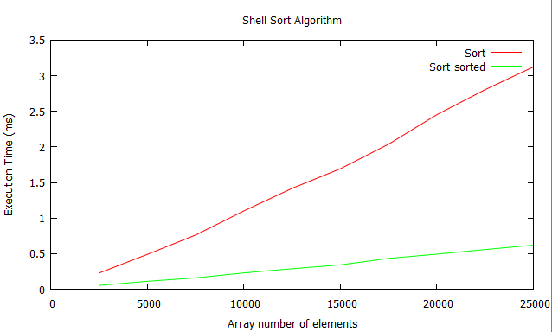
Shell
Pior caso: O(n log² n)
Caso médio: O(n)
Melhor caso: O(n)
# Nº Sort Sort-sorted
2500 0.2276 0.0536
5000 0.4899 0.1109
7500 0.762 0.1599
10000 1.1008 0.229
12500 1.4178 0.2872
15000 1.6927 0.3422
17500 2.0385 0.4331
20000 2.4526 0.4926
22500 2.8037 0.5573
25000 3.1231 0.6192

Slide 13
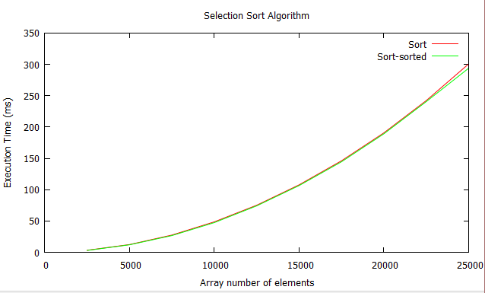
Selection
Pior caso: O (n²)
Caso médio: O (n²)
Melhor caso: O (n²)
# Nº Sort Sort-sorted
2500 3.232 2.9973
5000 12.3287 11.9807
7500 27.4999 26.6452
10000 48.5909 47.4012
12500 75.1666 74.102
15000 107.6313 106.5069
17500 146.0439 144.426
20000 190.6101 189.1041
22500 242.0928 240.4674
25000 300.6341 293.7253

Slide 14
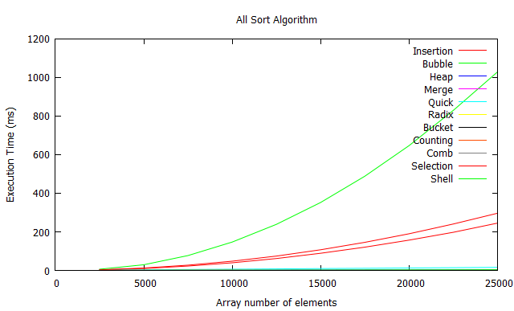
Comparação entre todos os algoritmos

